Slide 1




SAMBA
RAIZ

Slide 2

O QUE É O PROJETO?
01
“Samba Raiz” é um jogo de ritmo educacional e histórico.
Jogador interage com personagens importantes da história do samba no Brasil, principalmente no Rio de Janeiro.
02

Slide 3
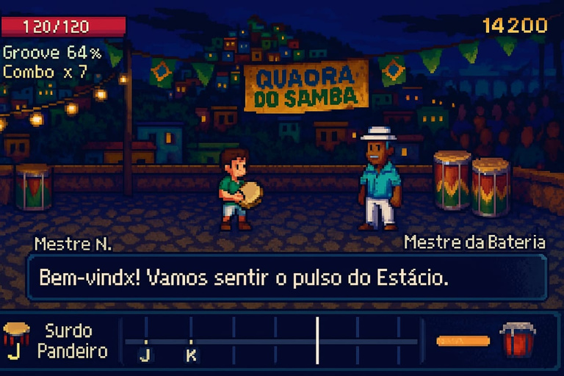
COMO VAI FUNCIONAR?
O Jogador utilizará instrumentos como Pandeiro e Surdo para marcar pontos.
01
Cada fase ensina sobre um período ou personagem marcante do samba.
02

Slide 4
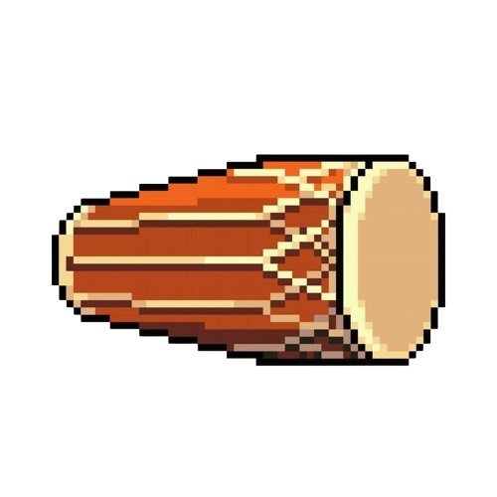
O QUE TEM DE ESPECIAL?
Combinação entre a mecânica de jogo de ritmo com a narrativa educacional.
01
02
Ensina sobre a cultura e a importância do samba no Brasil de forma lúdica.

Slide 5

OBRIGADO!

